Slide 1
KAKO SO ŽIVELI MEŠČANI IN KULTURA

Slide 2
STANOVANJA
Okna(živalski mehur,naoljen papir)
Glavni prostor(peč)
Kuhali(v kotlu, visel na ognjišču)
Najpomembnejša(postelja)
Obleka(skrinjah)
Revnejše(stranišče zunaj) Bogatejše(stranišče notri)
Stranišča(na štrbunk)(v nadzidkih)(štrlela iz sten)
V hišah(15-20)(sorodniki,pomočniki,vajenci)

Slide 3
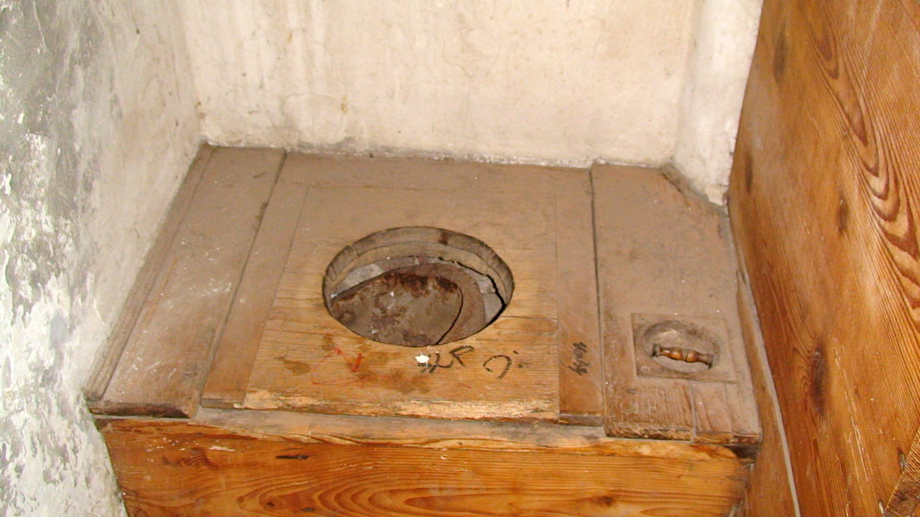
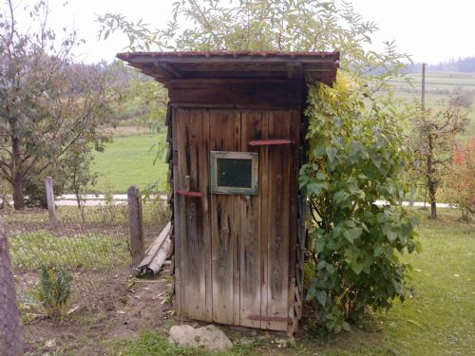
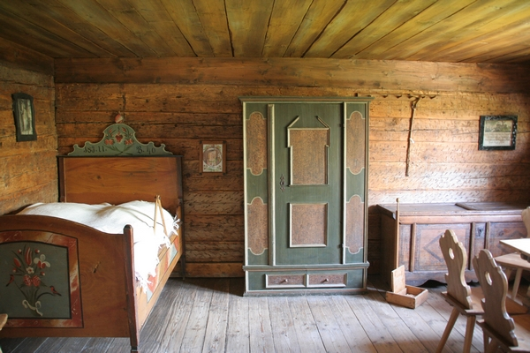
PODOBNA SOBA KOT V SR. VEKU
STRANIŠČE NA ŠTRBUNK
POSTELJA
SKRINJA ZA OBLEKE

Slide 4
DNEVNI RITEM,HRANA IN OBLEKA
ob neprazničnih dneh (od jutra do večera)
Delovnik(sončni vzod-sončni zahod)
Meščani (cerkveni obredi)
Ob priložnostih(dobro jedli,pili,igrali na srečo,prodajali zijala)
Središča družbenega življenja v gostilnah in gostiščih
Ponočevanje v lokalih ni bilo dovoljeno
Hrano so sestavljali(žito,kruh,kislo zelje,meso,ribe,sir,zelenjava in sadje)(zelišče razkošje)

Slide 5
Sol so kupovali drugod (razen ob morju ga je bilo veliko)
Sladili so z medom,belili z medom
Pribor(nož,žlica)
Pili(medico,pivo,vino)
obroki(zajtrk,kosilo,večerja)
Oblačili so se po oblačilnih pravilih(razpoznaven družbeni položaj)
Bogata meščanka ni smela nositi nekaterih vrst blaga in okrasja, ki ga je lahko nosila plemkinja

Slide 6
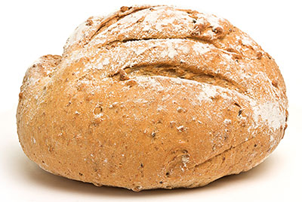
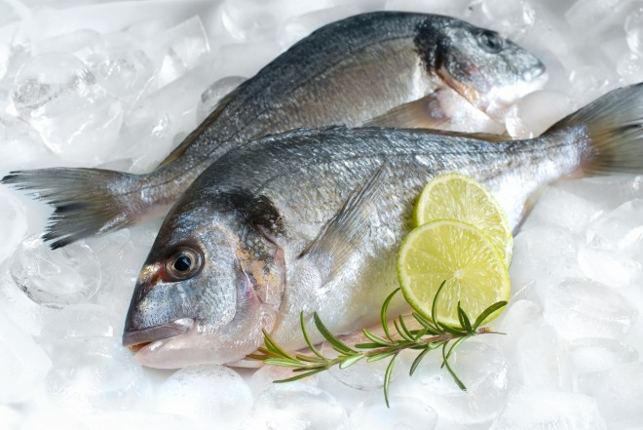
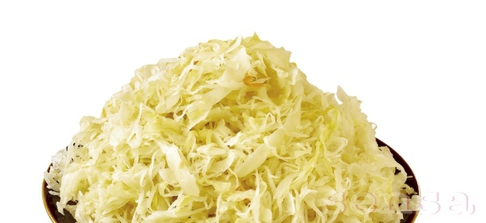
ŽITO
KRUH
RIBE
KISLO ZELJE

Slide 7
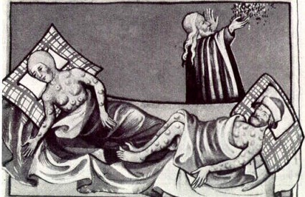
NEMOČNO ZDRAVSTVO
Kužne bolezni (zaradi pomankanje higiene)
Zdravila(nemočna)
Razširjena bolezen v sr. Veku(gobavost,ki povzroča odmiranje tkiv in pohabljenost)
EPIDEMIJA-je naglo širjenje bolezni med prebivalstvom
PRIMER ZDRAVLJENJA

Slide 8
VITEŠKA KULTURA
Sr . Vitezi( poseben položaj saj so znali ravnati z orožjem)živeli na gradovih
Dobivali dajatve(od podložnih kmetov)
S spremstvom služili vladarju
Njihova oprema(konj,oklep,šlem,ščit,sulico in meč)
Viteške naloge(varovanje vere,zaščita vdov in sirov ter pokoriščina vladarju)
Vitezi (šolali že kot otroki,pri 21letih s posebnim obredom povzdignili v viteze)

Slide 9
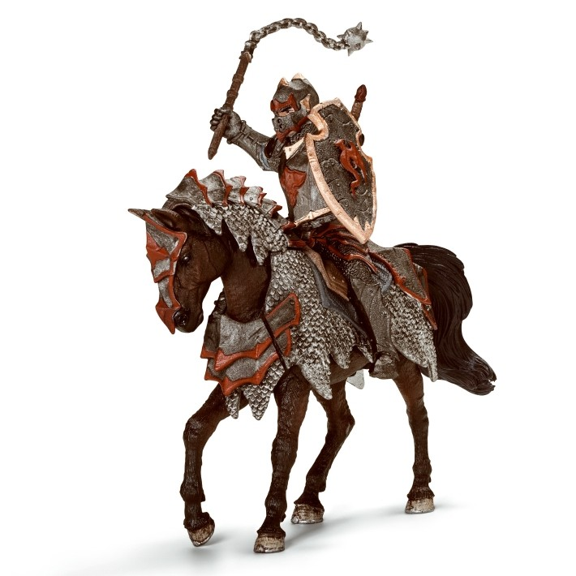
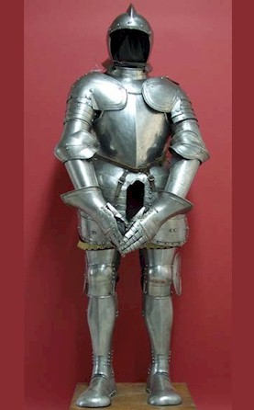
VITEŠKI OKLEP
VITEZ

Slide 10
SAMOSTANSKA DEJAVNOST IN KULTURA
Potujoči misjonarji (širili krščanstvo)
S širjenjem frankovske države se je vzpostavljala škofija
Skupino škofije(obvladovala nadškofija)
Poglavar katoliške cerkve(papež)
Samostani(menihi)(širile krščanstva)
Cilj menihov molitev in delo(odpovedali poroki,dužini,prijateljem,veseli družbi)
Poznali(zdravilna zelišča) in zdravili(uboge,bolne)
Samostani(žarišče kulturnega življenja)

Slide 11
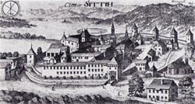
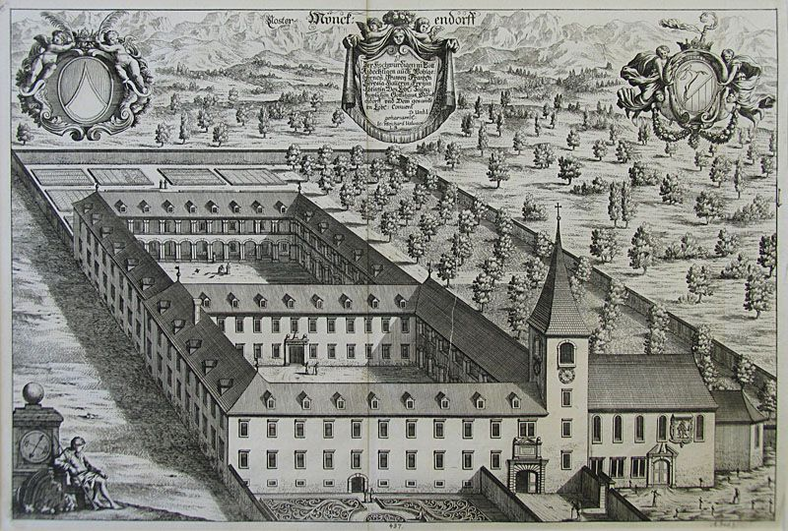
SAMOSTANA
Samostanske šole (širile:branje,pisanje,latinščino,zvezdoznanstva,zališčarstva)
Menihi(prepisovali,krasili knjige)
Ukvarjali so se z obrtmi(gradbenimi,lasnimi,usnjarskimi, prehrambenimi)
Življenje menihov v samostanih(od ure do ure določeno)

Slide 12
MEŠČANSKA KULTURA
V mestih (poslovnost,znanost,kultura)
V krščanskih mestih(pouk v rokah duhovščine)
Samostanskim šolam (pridružile mestne šole)
V mestih(ustvarjali univerze)
Najstarejša univerza(medicinska v Salernu (Italija))
Univerze(veljala univerzitetna avtonomija)
Študentje,učitelji(živeli drugače kot drugi meščani)(v lastnih mestnih četrtih)
Niso plačevali davkov in odšli v vojsko
Srednjeveška mesta (središče gradbene in umetniške dejavnisti)

Slide 13
VIRI
https://www.google.si/url?sa=i&rct=j&q=&esrc=s&source=images&cd=&cad=rja&uact=8&docid=VX4U43AMKXYZ5M&tbnid=wmdZWO81MDdFPM:&ved=0CAUQjRw&url=http%3A%2F%2Fwww.pictureslovenia.com%2Fsi%2Ffoto%2F%3Fu%3D1317&ei=wJuVU_ndAcPlPOuZgZAM&psig=AFQjCNGNUDIZZ8nZAcuJKl2oq0vANQPlkQ&ust=1402399749008065
https://www.google.si/url?sa=i&rct=j&q=&esrc=s&source=images&cd=&cad=rja&uact=8&docid=otIYgnWcWymV5M&tbnid=SciGYOb0NsUemM:&ved=0CAUQjRw&url=http%3A%2F%2Fwww.ringaraja.net%2Fforum%2Ffb.asp%3Fm%3D5180326&ei=AZyVU7W_BsLaOY7_gJgK&psig=AFQjCNGNUDIZZ8nZAcuJKl2oq0vANQPlkQ&ust=1402399749008065https://www.google.si/url?sa=i&rct=j&q=&esrc=s&source=images&cd=&cad=rja&uact=8&docid=TSk3vlmuGC86FM&tbnid=0gHmj4KtAju1GM:&ved=0CAUQjRw&url=http%3A%2F%2https://www.google.si/url?sa=i&rct=j&q=&esrc=s&source=images&cd=&cad=rja&uact=8&docid=TSk3vlmuGC86FM&tbnid=0gHmj4KtAju1GM:&ved=0CAUQjRw&url=http%3A%2F%2Fdrgumpi.blogspot.com%2F2009%2F05%2Fbodensko-jezero.html&ei=GJ6VU-HnJsXFOdSIgZgB&psig=AFQjCNEumUjkQNpZXmqQzKNG3Thh5qFibw&ust=1402400617144031https://www.google.si/url?sa=i&rct=j&q=&esrc=s&source=images&cd=&cad=rja&uact=8&docid=Gg__w2ZrP7C9FM&tbnid=L2hnUtdMF1aJIM:&ved=0CAUQjRw&url=http%3A%2F%2Fwww.radhanathsvami.si%2Fzito-bogatstva-in-srece%2F&ei=j6iVU-S6HIOdO4GOgYAN&psig=AFQjCNFH7BCENBJPDh2aeuN8ubKhTeZE3A&ust=1402403336228882
https://www.google.si/url?sa=i&rct=j&q=&esrc=s&source=images&cd=&cad=rja&uact=8&docid=Llg00ujHDsH9jM&tbnid=dRLz5jGXcD7GXM:&ved=0CAUQjRw&url=http%3A%2F%2Fwww.bodieko.si%2Frecept-pirin-kruh&ei=KqmVU-mbB4KuOfy4gegK&psig=AFQjCNE4LJ86Ubj3N0qyMfnHY5_Fo6J0yQ&ust=1402403492391162
https://www.google.si/url?sa=i&rct=j&q=&esrc=s&source=images&cd=&cad=rja&uact=8&docid=3V9ASigpruAa3M&tbnid=0-N0O4u-aFNFNM:&ved=0CAUQjRw&url=http%3A%2F%2Fwww.minibigme.com%2Fproizvodi-vise%2Fschleich-figure-vitezovi-vitezovi-zmaja%2Fvitezovi-zmaja-vitez-konjanik-s-stitom-schleich-vitezi-70101-1566&ei=Ca6VU92LLsu8PenYgYAL&psig=AFQjCNFD4tFntiLfUKAsttJ7sXdC6GXNYw&ust=1402404739180804
https://www.google.si/url?sa=i&rct=j&q=&esrc=s&source=images&cd=&cad=rja&uact=8&docid=-1L2u5sIqaA-QM&tbnid=hXYkj92EX8QiuM:&ved=0CAUQjRw&url=http%3A%2F%2Fwww.itiniti.com%2FJB%2Fvojska%2Fstaroorozje%2Foklepi2.html&ei=iK6VU8eVDMeUO_vWgbgC&psig=AFQjCNGMi2CAmRlCtrUbZ9zu3XO2iSZjCg&ust=1402404861310991
https://www.google.si/url?sa=i&rct=j&q=&esrc=s&source=images&cd=&cad=rja&uact=8&docid=5bMCUjAE26ENRM&tbnid=QXXoEO-fvDH7yM:&ved=0CAUQjRw&url=http%3A%2F%2Fmetro-portal.hr%2F10-najgorih-svjetskih-epidemija%2F26706&ei=nbOVU5HVC8LjPOeagdAH&psig=AFQjCNFELvcoYTyaLUNSwbW41aUeypNZTA&ust=1402406167133730
http://www.mks-
sticna.si/images/razstave/stalne/valvasor.jpg
https://www.google.si/url?sa=i&rct=j&q=&esrc=s&source=images&cd=&cad=rja&uact=8&docid=Tqqd0cqLFGsMmM&tbnid=y1BCIVa89_ApPM:&ved=0CAUQjRw&url=http%3A%2F%2Fwww.mladinska.com%2Fknjigarne_in_papirnice%2Ftrubarjev_antikvariat%2Fgrafike&ei=b7SVU5f-G4fUOLa6gNAP&psig=AFQjCNER60Y6LWL6uxKJqEKdnVSNEvNuBQ&ust=1402406319910435

